Slide 1
第 10 讲
第三章 环（2）
- §2 子环、环的同态(2课时)

Slide 2
近世代数
主要内容
子环定义及其等价条件
子环的性质及举例
环的同态及若干性质
环同态基本定理

Slide 3
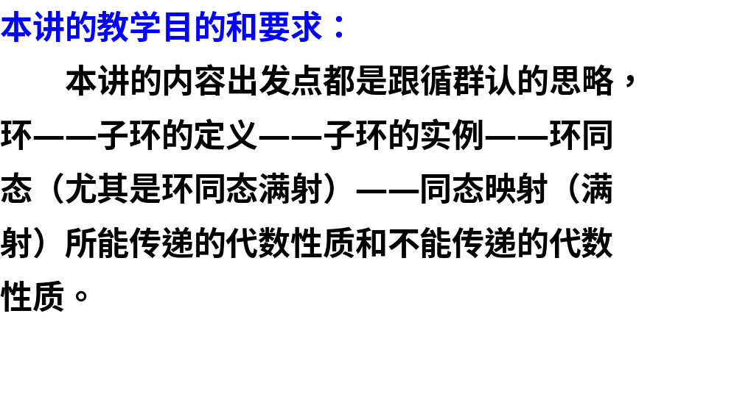

Slide 4
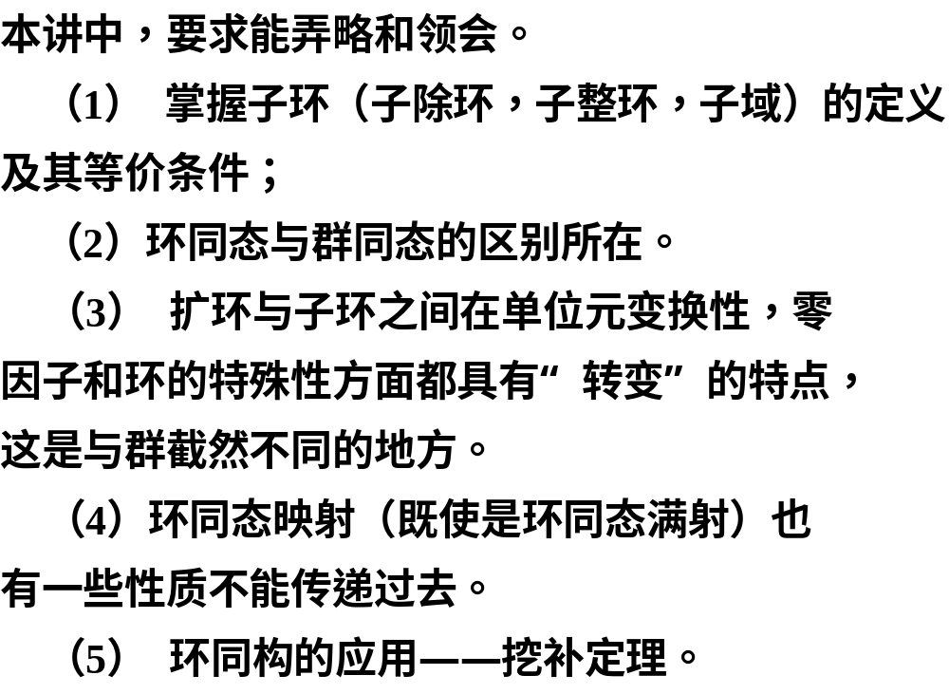

Slide 5
近世代数
代数系统
（带有运算的集合）
群
环
域
研究方法：
1、 研究其子系统、商系统
（从内部入手）
子系统：子群、子环、子域
商系统：商群、商环、商域
2、 研究其同态和同构
（从外部入手）

Slide 6
一、子环定义及等价条件（与群相类比给出）：
甚至在数学里，发现真理的工具是归纳和类比。
——法国数学家拉普拉斯
类比是通过两类不同对象 A, B间的某些属性的相似，从而A具有某种其他属性便猜想B也有这种属性。
下面我们把环与群类比，把环看作是具有一个乘法运算的加群， 即设想加群是基础，而乘法是环的“灵魂”。

Slide 7







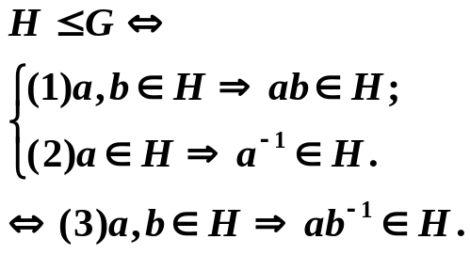

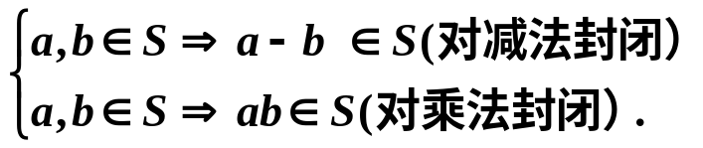
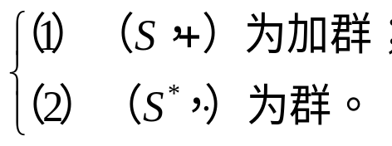
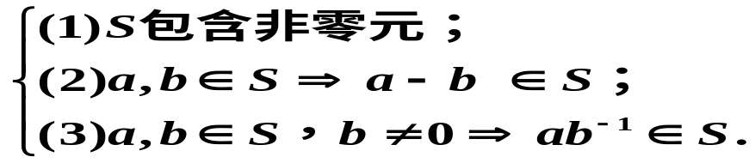


在群论中
在环论中
定义1：设 ，称G为群，若
G对其上的一种代数运算满足：
（I）闭合律；（II）结合律；
（III）存在单位元；
（IV） G中任一元素存在逆元。
定义2：设 ，且R带有加法和乘法两种运算，称R为环，若R满足
(i) 为加群；
(ii) 为半群；
(iii) 分配律成立。
定义4：设 ， R为环（除环，整环，域）, 称R的子集S为的R子环（子除环，子整环，子域），若S对于R的代数运算来说也作成一个环（除环，整环，域） 。记作： （S是R的子环时）。
定义3：设 为群，称G的子集H为G的子群，若对于G的乘法来说H也作成一个群。
记作： 。

Slide 8
近世代数
主要内容
子环定义及其等价条件
子环的性质及举例
环的同态及若干性质
环同态基本定理

Slide 9


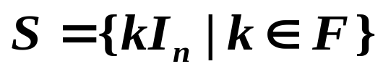


二、子环的存在性及其例子：
例1：一个环 R 至少包含两个子环R和 。
（平凡子环）
例2：设R=Z,则 是R的子环。
例3：设R = M _{n} (F) (域F上的全矩阵环），则
是R的子环。
（子除环、子域）
（ 因为 ， 的元素可交换）

Slide 10
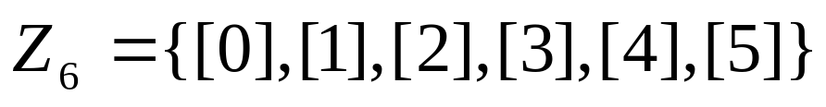
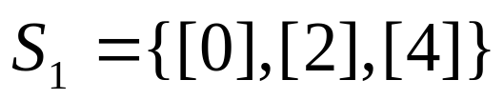

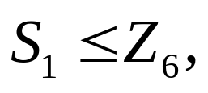
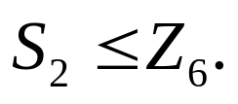
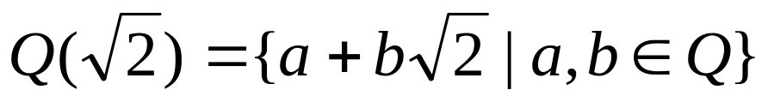
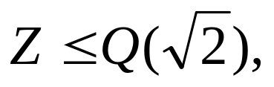
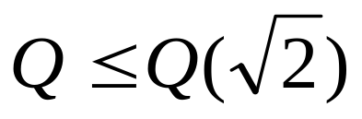
例4：设 ， ，
。
可以验证，
例5：设 。
则容易验证：

Slide 11


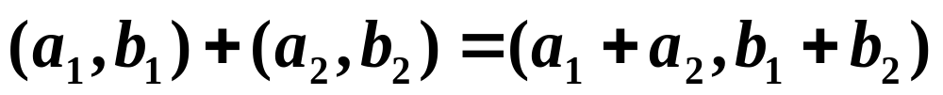
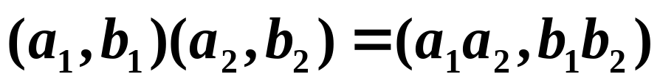



例6：设 。现定义 的运算：
（1）容易验证， 关于所定义的运算
构成一个环。
令 。
（2）容易验证

Slide 12
近世代数
主要内容
子环定义及其等价条件
子环的性质及举例
环的同态及若干性质
环同态基本定理

Slide 13
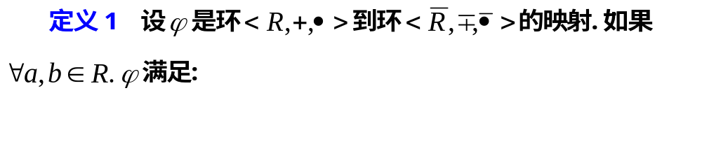
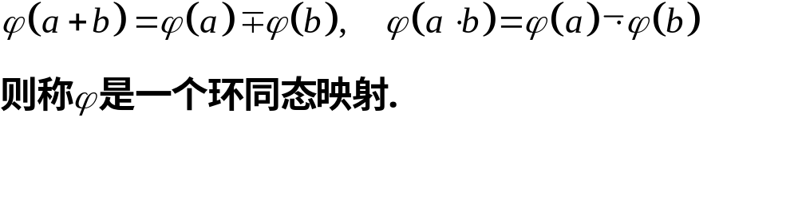
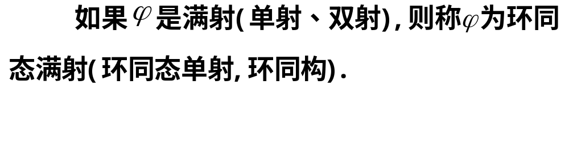
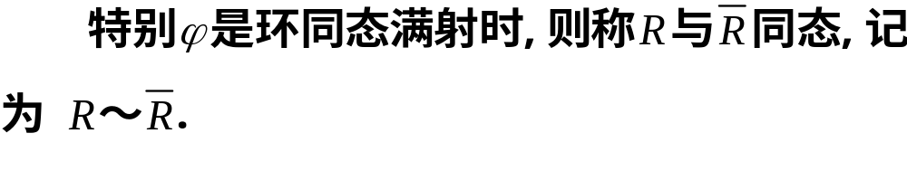
三、环同态的定义

Slide 14
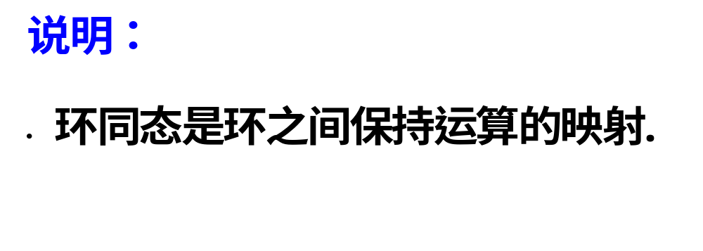
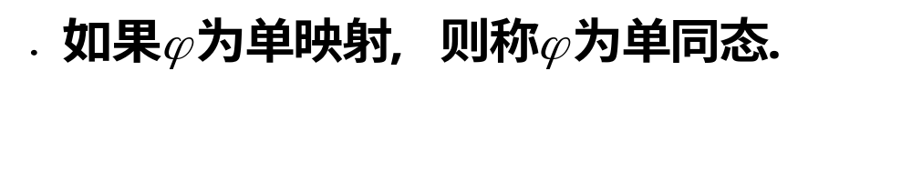
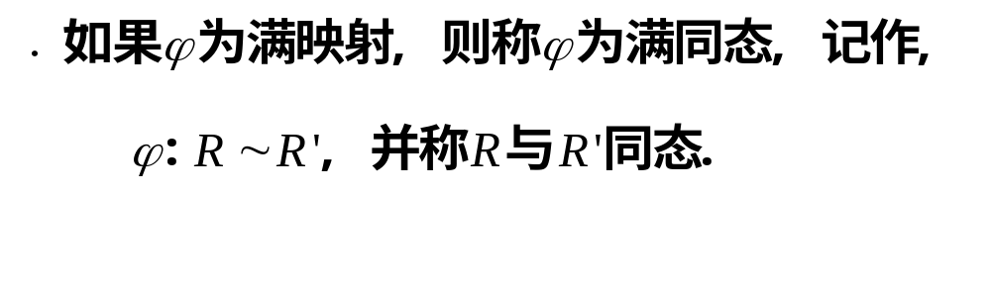
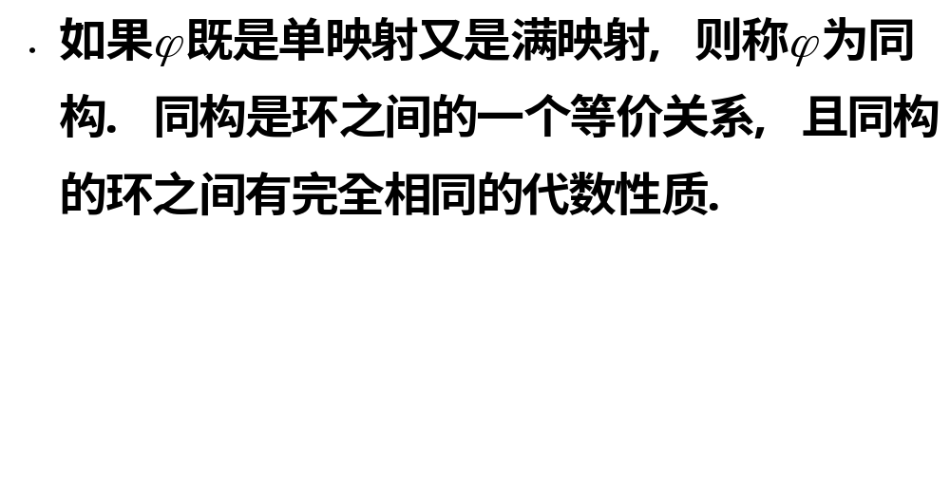

Slide 15
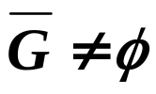









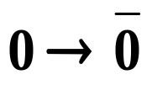
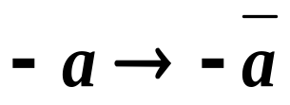


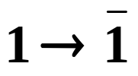
在群论中
在环论中
定理a(P40)：设G， ，
都带有一种代数运算，且
, 若G为群则 也是
一个群.
定理1：设 与 都带有加
法和乘法两种运算,且 ，若 是环，则 也是环。
定理b(P43)：设 ， 为两个群，若 ，则有：
（1） 的单位元的同态象是 的单位元；
（2） 的元 的逆元的同态
象是 的同态象的逆元。
定理2：设 和 是两个环，若 ，则 有：
（1） ；
（2） ；
（3） 可交换，则 也可交换；
（4） 有单位元1，则 也有
单位元 ，且 。

Slide 16
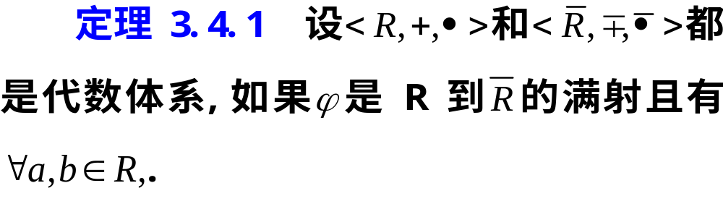
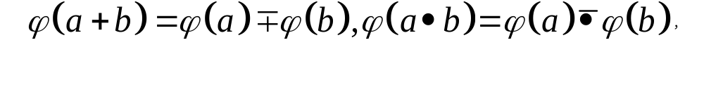
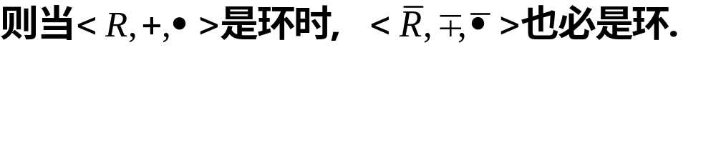
四、环同态的性质
由上定义可知,一个环同态映射就是分别对
环的加法和乘法都满足“保运算”的性质.利用这
一点,可以自然地得到:

Slide 17
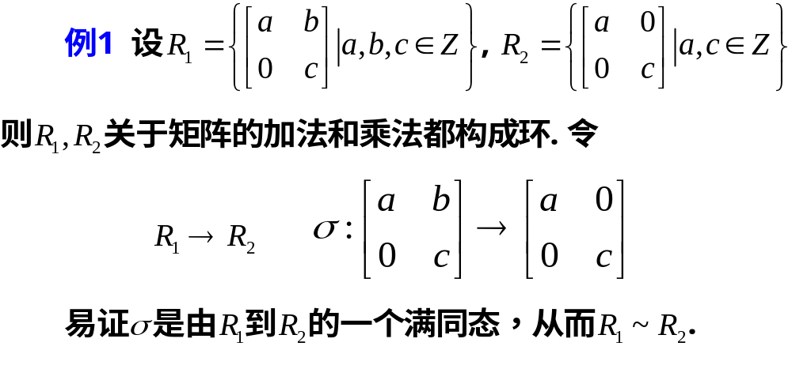
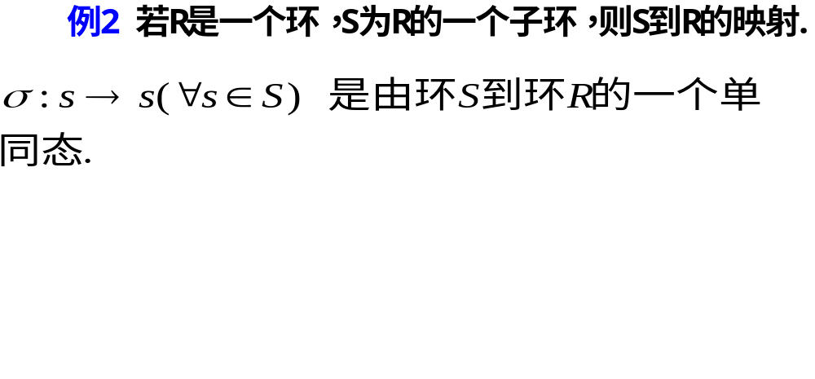

Slide 18
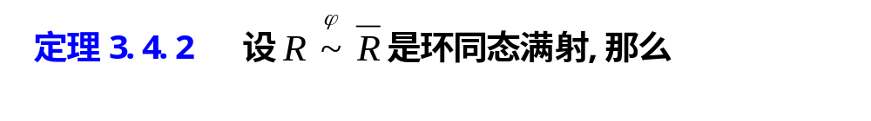
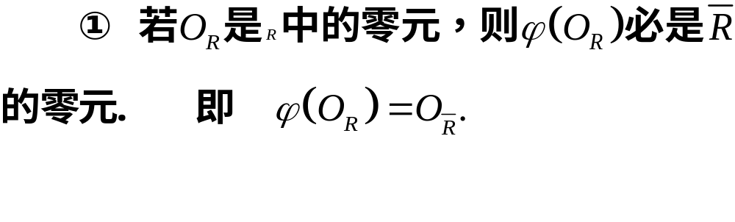
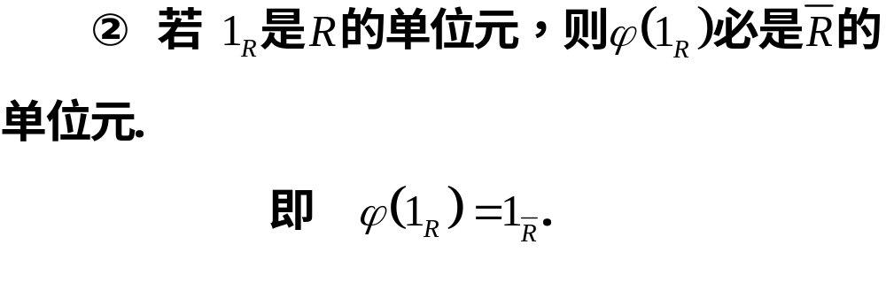
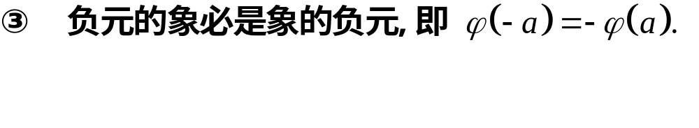

Slide 19
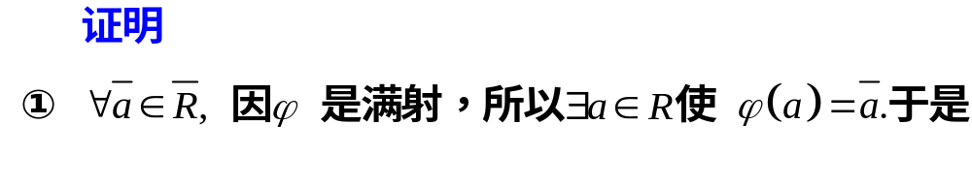

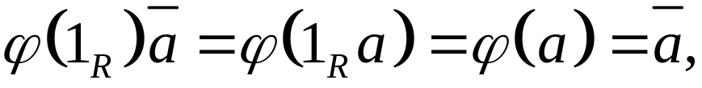
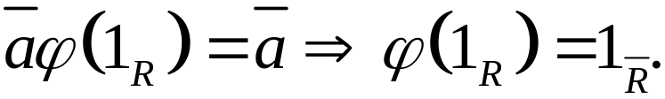
而
同理,

Slide 20
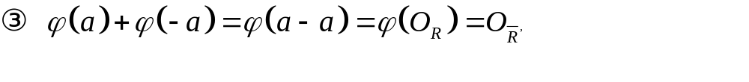
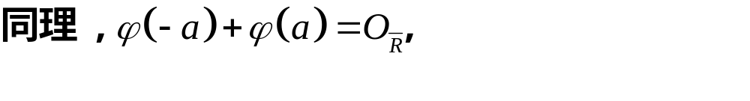
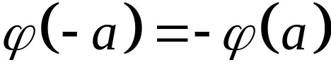
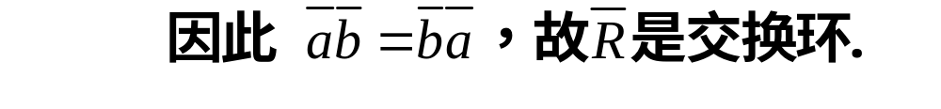
所以
.
则

Slide 21
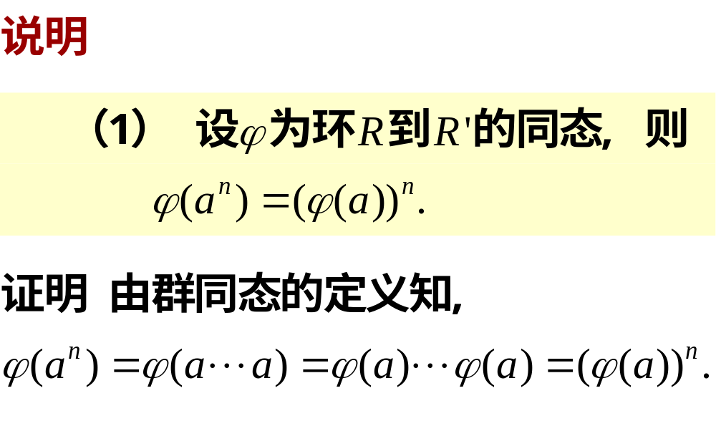
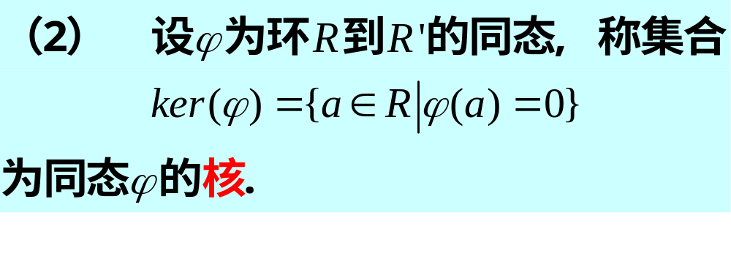

Slide 22
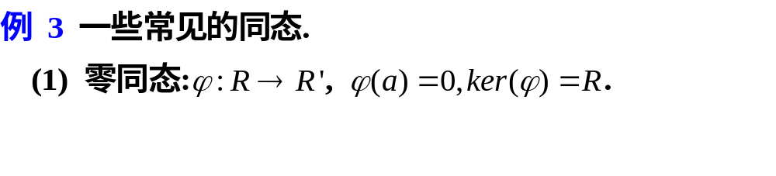
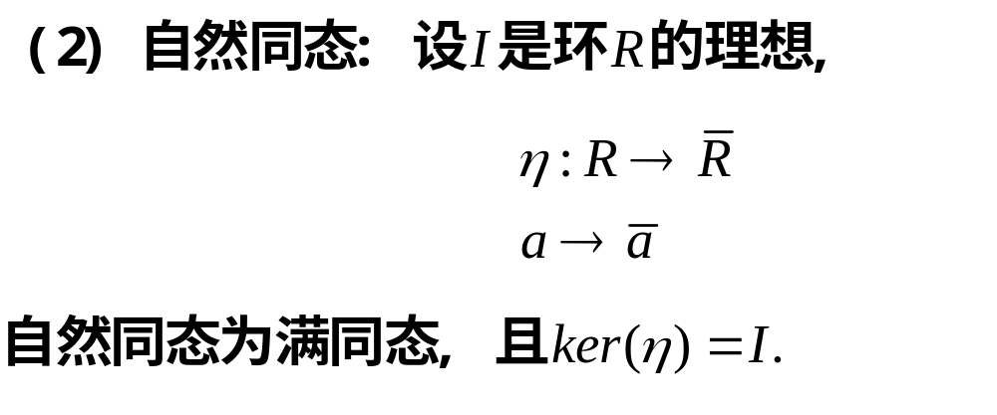

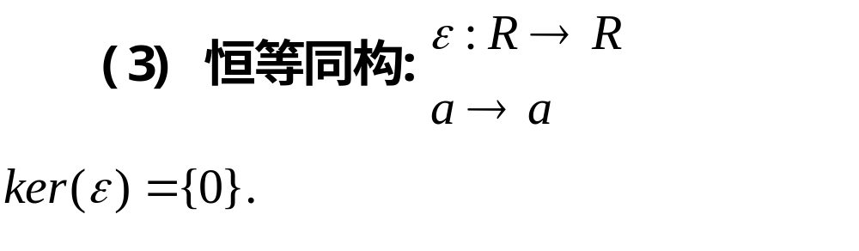

Slide 23
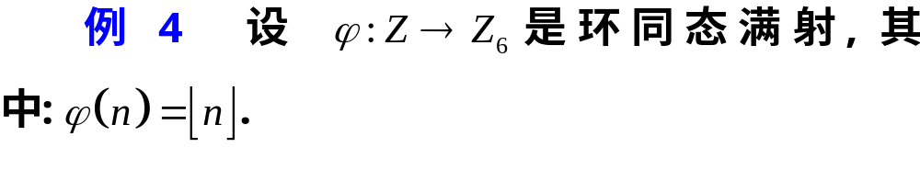


Slide 24





Slide 25




Slide 26



Slide 27




Slide 28




Slide 29




Slide 30



Slide 31





Slide 32




Slide 33



Slide 34



Slide 35
近世代数
主要内容
子环定义及其等价条件
子环的性质及举例
环的同态
环同态基本定理

Slide 36


四、环同态基本定理

Slide 37



Slide 38




Slide 39



Slide 40



Slide 41



Slide 42





